Slide 1
История книжной закладки
Книжная закладка была создана первыми читателями, которые столкнулись с проблемой ориентации в книге. Египетские писцы приклеивали на свитки кусочки папируса; средневековые книжники отмечали страницы фолиантов петельками из кожи, пергамента или плотной ткани, а также создавали весьма функциональные конструкции для облегчения чтения.

Slide 2
Я - подсказка и шпаргалка, Но учитель только рад, Если в книжке для порядка Поселилась я -
Закладка

Slide 3
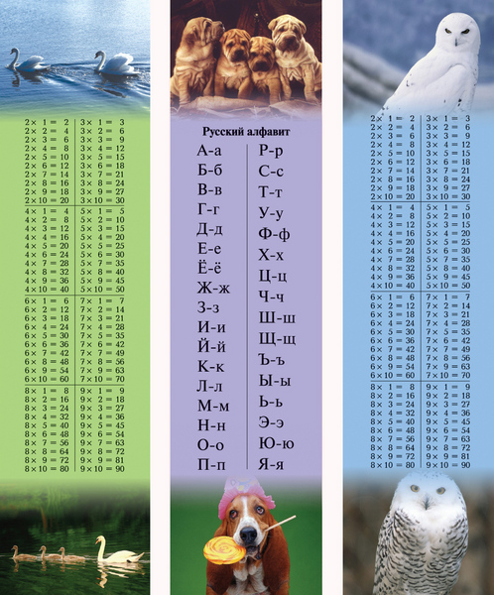
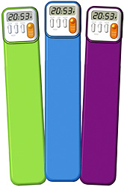
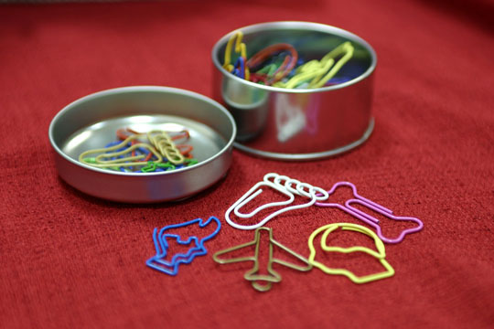
Виды книжных закладок
По дополнительным функциям
Закладка – календарь
Закладка – таблица умножения
Закладка – скрепка
Закладка – таймер
Закладка – линейка

Slide 4
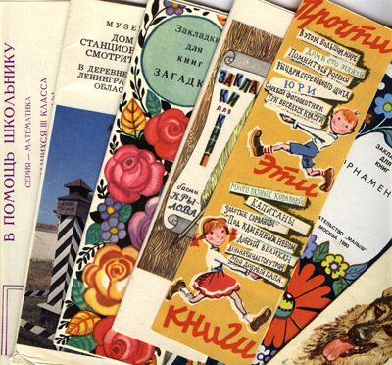

Slide 5
По содержанию посвященные стране, городу; теме; музею; книге; памятнику архитектуры; картине; персоне; литературному герою; символу

Slide 6
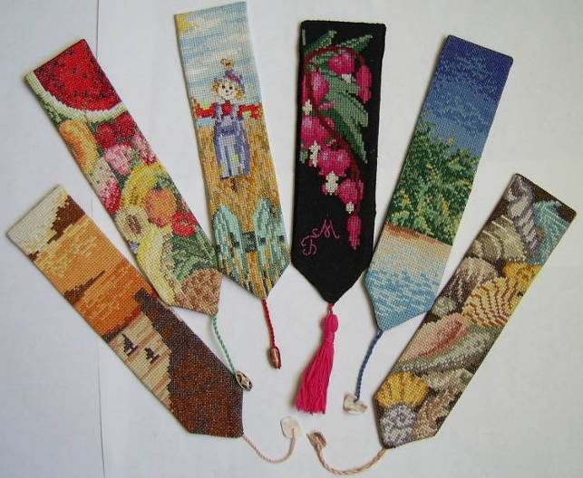
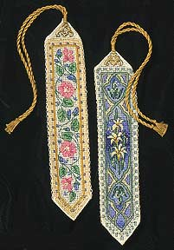
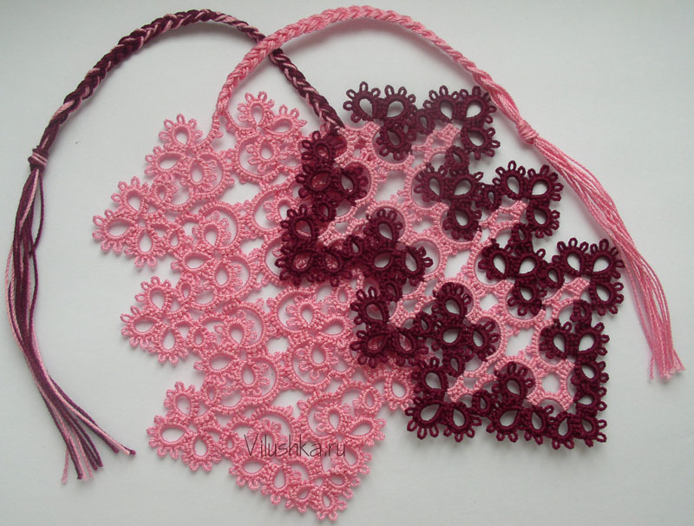
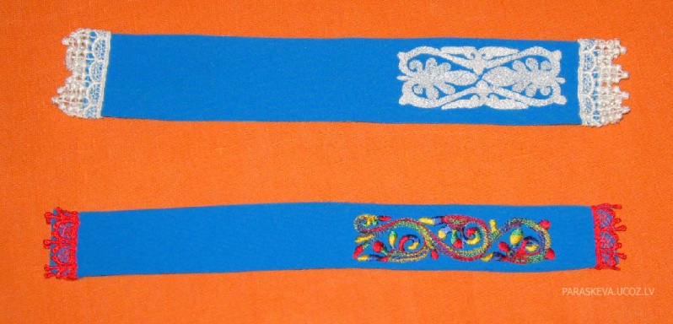
Виды книжных закладок Тканевые

Slide 7
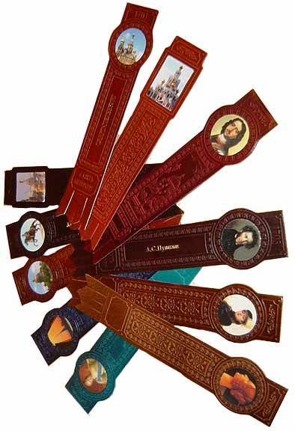
Бисерные Кожаные

Slide 8
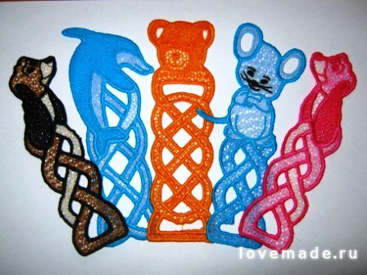
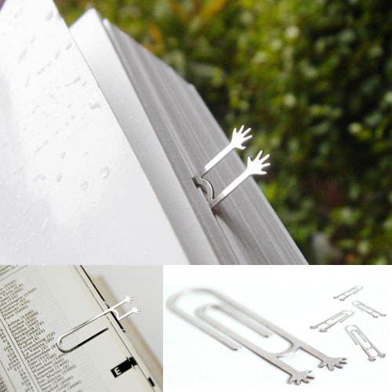
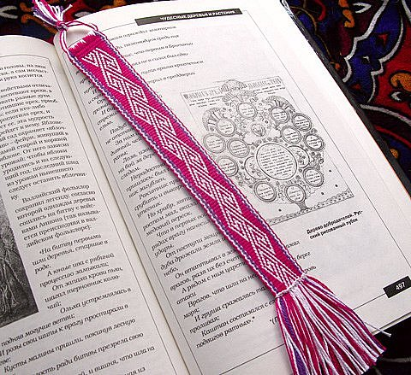

Slide 9
